Slide 1


Název prezentace
Název projektu | Rozvoj vzdělávání na Slezské univerzitě v Opavě
Registrační číslo projektu | CZ.02.2.69/0.0./0.0/16_015/0002400
Expertní systémy
Algebraická teorie neurčitosti
Jan Górecki

Slide 2
Neurčitost v systému NEST
  vychází se systému SAK
  práce s neurčitostí v systému SAK vychází z Hájkovy algebraické teorie
  jsou tedy definovány kombinační funkce NEG, CONJ, CTR a GLOB
  Systém SAK umožňuje volit uživateli mezi dvěma sémantikami inferenčního mechanismu (dvěma “sadami” kombinačních funkcí):
    standardním
    logickým
Notes:
csvukrs

Slide 3
Kombinační funkce v systému SAK
- NEG(w) – váha negace výroku
- CONJ(w1,w2) - váha konjunkce výroků v
předpokladu pravidla
- CTR(a,w) - příspěvek váhy předpokladu k váze
závěru pravidla
- GLOB(w1,w2) - kombinování vah pravidel se
stejným závěrem
Notes:
csvukrs

Slide 4
Neurčitost v systému NEST
  NEST (Next Expert SysTem) je rozšířením SAK
  Toto rozšíření zahrnuje:
    doplnění kombinačních funkcí o výpočet váhy disjunkce,
    doplnění neuronové sémantiky kombinačních funkcí,
    přechod od bodových vah k intervalům.
Notes:
csvukrs

Slide 5
Standardní mechanismus
  založen na PROSPECTORovském a MYCINovském přístupu
Notes:
csvukrs

Slide 6
Logický mechanismus
  založen na úplné vícehodnotové logice;
  základem přístu­pu ke konstrukci logického inferenčního mechanismu je chápání báze znalostí jako fuzzy axiomatické teorie, tj. teorie, v níž je každý axiom opatřen váhou značící stupeň jeho příslušnosti do fuzzy množiny axiomů teorie;
  úkolem inferenčního me­chanismu je pak určit, v jakém stupni z této teorie a z dalších předpokladů (odpovědí uživatele v konzultaci) logicky vyplývá každý cílový výrok;
  díky úplnosti použité Lukasiewiczowy vícehodnotové (fuzzy) logiky je pak každý logický důsledek teorie odvoditelný důkazem, v němž se používají axiomy teorie a pravidla úsudku.
Notes:
csvukrs

Slide 7
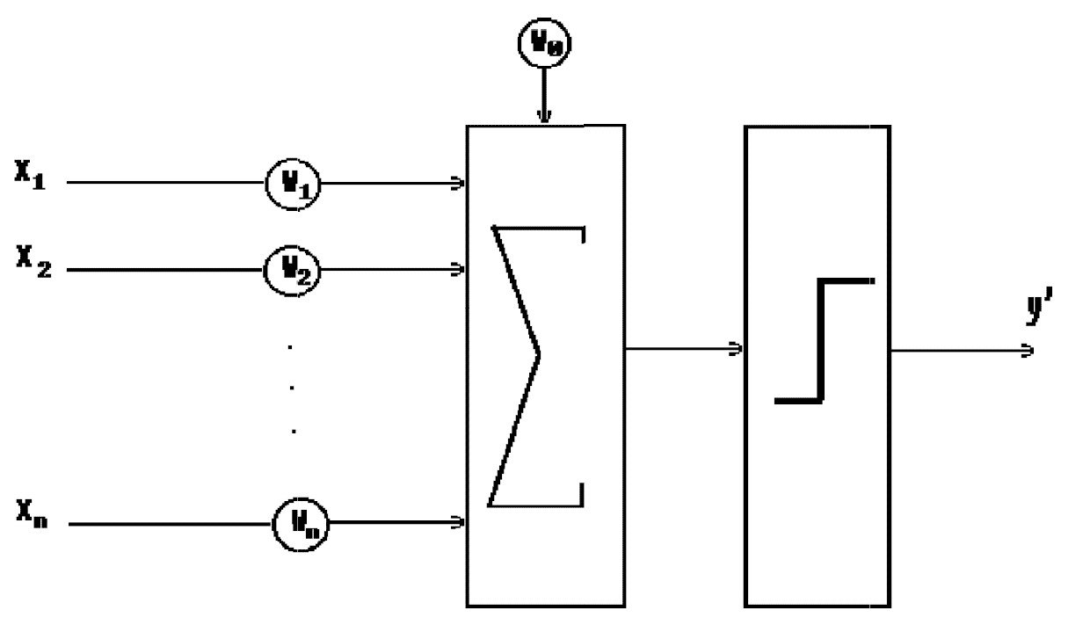
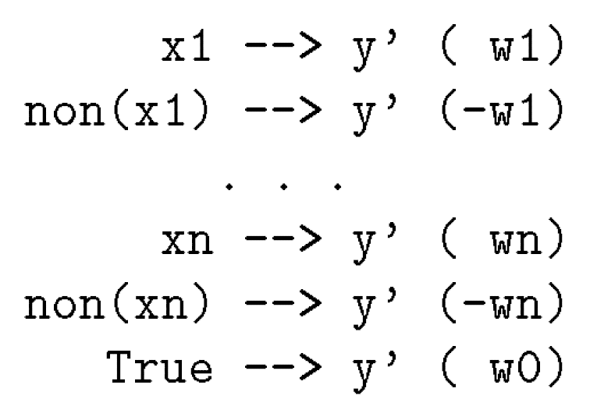
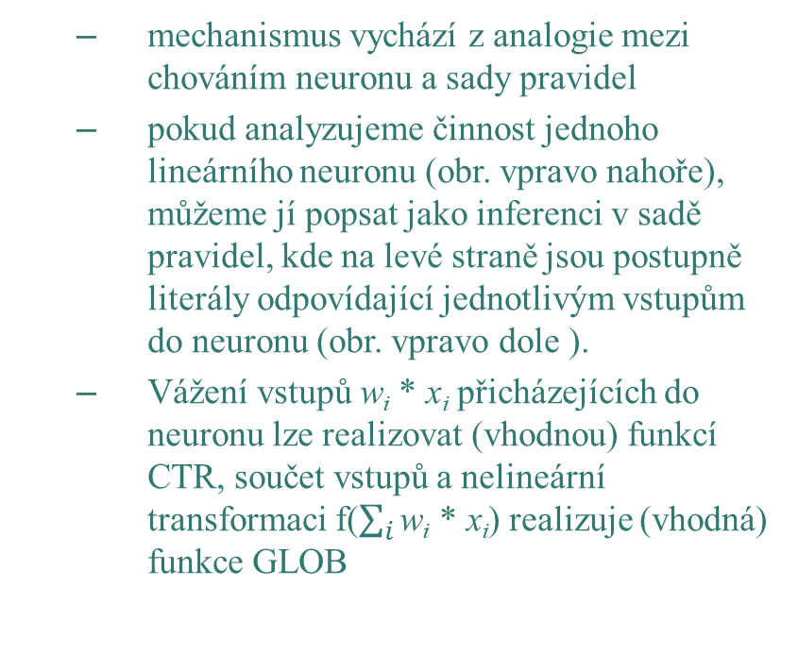
Neuronový mechanismus
  mechanismus vychází z analogie mezi chováním neuronu a sady pravi­del
  pokud analyzujeme činnost jednoho lineárního neuronu (obr. vpravo nahoře), můžeme jí popsat jako inferenci v sadě pravidel, kde na levé straně jsou postupně literály odpovídající jednotlivým vstupům do neuronu (obr. vpravo dole ).
  Vážení vstupů w_{i} * x_{i} přicházejících do neuronu lze realizovat (vhodnou) funkcí CTR, součet vstupů a nelineární transformaci f($\sum_{i}{\text{w}\text{i}\text{ ∗ }\text{x}\text{i}}$) realizuje (vhodná) funkce GLOB
Notes:
csvukrs

Slide 8
Funkce NEG - požadavky
• váha negace výroku
1. NEG(1) = -1,
2. NEG(-1) = 1,
3. NEG(0) = 0,
4. NEG(NEG(w)) = w,
5. w = 0 právě když NEG(w) = 0.
Notes:
csvukrs

Slide 9
Funkce NEG
  Je-li w váha výroku A, pak
sémantika | funkce NEG(w)
standardní | —w
logická | —w
neuronová | —w
Notes:
csvukrs

Slide 10
Funkce NEG - příklad
Předpokládejme nezaměstnaného klienta žádajícího o půjčku. Tzn., že výrok klient
má vysoký příjem by byl ohodnocen vahou -1. Do systému tedy vstupuje tento výrok
klient má vysoký příjem (-1)
Jak by se dala vyjádřit váha negace původního výroku, kterou lze formulovat např. jako klient nemá vysoký příjem ? Váha původního výroku je -1, tedy w = -1. Váha negace výroku se spočte pomocí funkce NEG jako
NEG(w) = NEG(-1) = -(-1) = 1
Vypočtená váha výroku klient nemá vysoký příjem je tedy 1, což dobře koresponduje se skutečností, že se jedná o nezaměstnaného klienta.
Notes:
csvukrs

Slide 11
Funkce CONJ - požadavky
• váha konjunkce výroků v předpokladu
1. CONJ(w₁,w₂) ≤ w₁,
2. CONJ(w₁,w₂) ≤ w₂.
Notes:
csvukrs

Slide 12
Funkce CONJ
  Jsou-li w váha výroku A a v váha výroku B, pak
sémantika | funkce CONJ(w,v)
standardní | min(w,v)
logická | min(w,v)
neuronová | min(w,v)
Notes:
csvukrs

Slide 13
Funkce CONJ – příklad 1
Předpokládejme klienta, pro kterého platí dva následující výroky s danými vahami
klient má vysoký příjem (-1)
klient má vysoké konto (1)
Dále předpokládejme velmi přísnou banku, která klientovi půjčí jedině v tom případě, že klient má jak vysoký příjem, tak vysoké konto. Tento požadavek lze přeformulovat tak, že banka je ochotná půjčit pouze klientovi, který má vysoký příjem a zároveň má vysoké konto (má hodně peněz na účtu). Jak bychom tedy vypočetli váhu následujícího výroku?
klient má vysoký příjem a zároveň klient má vysoké konto
Stačí dosadit do funkce CONJ našeho klienta, tedy v = -1 a w = 1, tzn.
CONJ(-1; 1) = min(-1; 1) = -1
Váha konjunkce dvou výše zmíněných výroků je tedy -1, tzn. do systému vstupuje (složený) výrok
klient má vysoký příjem a zároveň
klient má vysoké konto (-1)
Notes:
csvukrs

Slide 14
Funkce CONJ – příklad 2
Předpokládejme dalšího klienta s
klient má vysoký příjem (0,4)
klient má vysoké konto (0,3)
Vypočtená váha stejného výroku složeného pomocí a zároveň je 0.3. Takovýto klient by měl určitě vyšší šanci na zisk půjčky než první klient, přestože první klient má vyšší konto než tento.
Je důležité si uvědomit, že právě funkce min není použita k výpočtu váhy konjunkce dvou výroků náhodou. Vysoká váha konjunkce dvou výroků náhodou je možná jen v případě, kdy každý z těchto dvou výroků má vysokou váhu. Pokud je jedna z vah nízká, váha konjunkce je také nízká. Toto dobře koresponduje se zažitou představou, že dva výroky platí dohromady pouze v případě, kdy platí jak jeden, tak druhý výrok.
Notes:
csvukrs

Slide 15
Funkce DISJ - požadavky
• váha konjunkce výroků v předpokladu
1. DISJ(w₁,w₂) ≥ w₁,
2. DISJ(w₁,w₂) ≥ w₂.
Notes:
csvukrs

Slide 16
Funkce DISJ
  Jsou-li w váha výroku A a v váha výroku B, pak
sémantika | funkce DISJ(w,v)
standardní | max(w,v)
logická | max(w,v)
neuronová | max(w,v)
Notes:
csvukrs

Slide 17
Funkce DISJ – příklad 1
Předpokládejme klienta, pro kterého platí dva následující výroky s danými vahami
klient má vysoký příjem (-1)
klient má vysoké konto (1)
Dále předpokládejme méně přísnou banku, které pro smluvení půjčky stačí, aby klient měl alespoň vysoký příjem bez nutnosti mít vysoké konto nebo alespoň vysoké konto bez nutnosti mít vysoký příjem (pokud by měl jak vysoký příjem tak vysoké konto, tak to samozřejmě bude stačit také). Tento požadavek lze přeformulovat tak, že banka je ochotná půjčit klientovi, který má buď vysoký příjem, nebo má vysoké konto (nebo samozřejmě obojí). Jak bychom tedy vypočetli váhu následujícího výroku?
klient má vysoký příjem nebo klient má vysoké konto
Stačí dosadit do funkce DISJ našeho klienta, tedy v = -1 a w = 1, tzn.
DISJ(-1; 1) = max(-1; 1) = 1
Váha konjunkce výše zmíněných dvou výroků je tedy 1, tzn. do systému vstupuje (složený) výrok
klient má vysoký příjem nebo klient má vysoké konto (1)
Notes:
csvukrs

Slide 18
Funkce DISJ – příklad 2
Předpokládejme dalšího klienta s
klient má vysoký příjem (0,4)
klient má vysoké konto (0,3)
Vypočtená váha výroku složeného pomocí nebo je 0.4. Takovýto klient by měl určitě nižší šanci na zisk půjčky než první klient, přestože první klient má nižší příjem než tento.
Je důležité si uvědomit, že právě funkce max není použita k výpočtu váhy disjunkce dvou výroků náhodou. Nízká váha disjunkce dvou výroků náhodou je možná jen v případě, kdy každý z těchto dvou výroků má nízkou váhu. Pokud je jedna z vah vysoká, váha disjunkce je také vysoká. To znamená, že disjunkce dvou výroků platní v případech, kdy alespoň jeden z těchto výroků je platný.
Tento a předchozí příklad ilustrují, jak lze pomocí logických spojek (a zároveň, nebo) modelovat např. „přísnost“ banky a jak odlišná volba logické spojky výrazně ovlivňuje výsledek výpočtu, popř. celý rozhodovací proces o smluvení půjčky - dvakrát dva stejní zákazníci, ale vždy zcela opačný výsledek.
Notes:
csvukrs

Slide 19
Funkce CTR - požadavky
CTR(a,w):
• je-li a < 0, pak CTR(a,w) = 0,
• CTR(1,w) = w
• je-li 0 < a < 1, pak CTR je neklesající v a
Notes:
csvukrs

Slide 20
Funkce CTR
  slouží pro určení příspěvku pravidla k váze závěru
  pravidlo A —> S (w) přiřadí závěru S váhu w v případě, že A je splněno s jistotou (tak chápe váhu pravidla expert)
Notes:
csvukrs

Slide 21
Funkce CTR
Je-li a váha předpokladu A, pak se váha závěru mění:
pro a < 0 : CTR(a,w) = 0
pro 0 < a < 1 získáme následující podoby funkce CTR pro různé sémantiky inferenčního mechanismu:
a*w
sémantika | funkce CTR(a, w)
standardní | a*w
logická | sign(w)*max(0, a + |w| - 1)
neuronová | a*w (w nemusí být z [0,1])
sign(w)*max(0, a + |w| - 1)
Notes:
csvukrs

Slide 22
Funkce CTR – příklad 1
Předpokládejme znovu nezaměstnaného klienta žádajícího o půjčku. Tzn., že výrok klient má vysoký příjem by byl ohodnocen vahou -1. Do systému tedy vstupuje tento výrok
klient má vysoký příjem (-1)
Předpokládejme velmi jednoduchou bázi znalostí, která obsahuje pouze dvě pravidla
klient má vysoký příjem => půjčíme (1)
klient nemá vysoký příjem => půjčíme (-1)
kde výrok půjčíme odpovídá situaci, kdy banka klientovi půjčku poskytne. Váhu tohoto výroku chceme odvodit z odpovědí pomocí pravidel. Zatím však o výroku půjčíme nevíme nic. Systém NEST v takovém případě přiřadí výroku neutrální váhu 0, tzn. není ani (trochu) platný ani (trochu) neplatný.
Jak upravíme váhu výroku půjčíme pro našeho klienta na základě jeho odpovědí a naši bázi znalostí? Nejdříve berme v úvahu pravidlo 1). Výrok klient má vysoký příjem má pro našeho klienta váhu -1, tzn. do funkce CTR dosadíme a = -1. Váha pravidla 1) je 1, tzn. w = 1. Tudíž
CTR(a, w) = CTR(-1, 1) = 0,
jelikož a < 0. Příspěvek pravidla 1) k neznámé váze výroku půjčíme je 0, tzn. můžeme ho ignorovat (zatím se spokojíme s tímto faktem bez dalšího vysvětlování a vše si vyjasníme u funkce GLOB), tudíž váha výroku půjčíme je stále 0. Na základě této váhy se nemůžeme ani přiklonit ani odklonit od smluvení půjčky.
Notes:
csvukrs

Slide 23
Funkce CTR – příklad 2
Nyní vezměme v úvahu pravidlo 2). Výrok klient nemá vysoký příjem má pro našeho klienta váhu 1, což jsme vypočetli pomoci funkce NEG (viz výše), tzn. do funkce CTR dosadíme a = 1. Váha pravidla 2) je -1, tzn. w = -1. Tudíž
CTR(a, w) = CTR(1, -1) = 1,
jelikož a > 0. Příspěvek pravidla 2) k váze výroku půjčíme je 1, tudíž novou váhu výroku půjčíme stanovíme na 1. To můžeme provést díky tomu, že váha půjčíme byla doposud rovná 0 (pokud by nebyla rovná 0, použili bychom funkci GLOB, viz níže). Na základě této nové váhy se již můžeme silně odklonit od smluvení půjčky, což reálně odpovídá situaci, kdy nezaměstnaný člověk má je velmi malou šanci na získání půjčky.
Notes:
csvukrs

Slide 24
Funkce GLOB - požadavky
GLOB(w₁, w₂, …w_{n}) = w₁ ⊕ w₂ ⊕ ... ⊕ w_{n}
1. ⊕ je komutativní a asociativní,
2. 1 ⊕ w = w ⊕ 1 = 1, pro w ∈ (-1,1],
3. -1 ⊕ w = w ⊕ -1 = -1, pro w ∈ [-1,1),
4. 0 ⊕ w = w ⊕ 0 = w, pro w ∈ [-1,1],
5. w ⊕ -w = 0, pro w ∈ [-1,1],
6. pro libovolné w₁, w₂, w₃ ∈ (-1,1),
jestliže w₁ < w₂, pak w1 ⊕ w3 ≤ w2 ⊕ w3.
Notes:
csvukrs

Slide 25
Funkce GLOB
  slouží pro skládání příspěvků pravidel se stejným závěrem
  Pro pravidla
A₁ —> S (w_{l})
A₂ —> S (w₂)
…
A_{n} —> S (w_{n})
  která dávají (po aplikaci funkce CTR) příspěvky w₁’, w₂’, …, w_{n}’ se výsledná váha závěru S odvodí těmito funkcemi:
sémantika | funkce GLOB(w₁’, w₂’, …, w_{n}’)
standardní | GLOB1(w₁’, w₂’) = (w₁^{’ +} w₂’) / (1 + w₁’ * w₂’)
logická | GLOB2(w₁’, w₂’, …, w_{n}’) = min(Σ_{wi>0}w_{i} ,1) + max(Σ_{wi<0}w_{i}, -1)
neuronová | GLOB3(w₁’, w₂’, …, w_{n}’) = max(-1, min(1, Σ_{wi}w_{i}))
Notes:
csvukrs

Slide 26
Funkce GLOB - ilustrace
GLOB1(w₁’, w₂’) = (w₁^{’ +} w₂’) / (1 + w₁’ * w₂’)
GLOB2(w₁’, w₂’, …, w_{n}’) = min(Σ_{wi>0}w_{i} ,1) + max(Σ_{wi<0}w_{i}, -1)
Notes:
csvukrs

Slide 27
Funkce GLOB – příklad 1
Opět předpokládejme jednoduchou bázi znalostí, která obsahuje čtyři pravidla
klient má vysoký příjem => půjčíme (0,9)
klient nemá vysoký příjem => půjčíme (-0,9)
klient má vysoké konto => půjčíme (0,5)
klient nemá vysoké konto => půjčíme (-0,3)
Všimněme si dvou pravidel 3) a 4). Váhy již nejsou nastaveny taky (absolutně) vysoce jako u pravidel 1) a 2). Takto lze modelovat situaci, kdy na některých výrocích záleží méně a na některých více. V tomto případě banka klade hlavní důraz na výšku příjmu klienta, zatímco výška konta klienta hraje při rozhodování o půjčce méně výraznou roli. Ilustrujme si to na následujících dvou klientech.
Notes:
csvukrs

Slide 28
Funkce GLOB – příklad 2
První klient:
klient má vysoký příjem (1)
klient má vysoké konto (-1)
Nenulové příspěvky, jelikož a > 0 (viz funkce CTR), k váze výroku půjčíme plynou z pravidel 1) CTR(1; 0,9) = 0,9 a 4) CTR(NEG(-1), -0,3) = -0,3. Kolik je tedy váha výroku půjčíme? Tento výpočet lze provést pomocí funkce GLOB. Za předpokladu standardního inferenčního mechanismu by výpočet byl proveden následovně. Z pravidla 1) je v = 0,9 a z pravidla 2) je w = -0,3, tedy
GLOB(v; w) = GLOB(0,9; -0,3) = (0,9 + (-0,3))/(1 + 0,9 * (-0,3)) = 0,82
Notes:
csvukrs

Slide 29
Funkce GLOB – příklad 3
Druhý klient:
klient má vysoký příjem (-1)
klient má vysoké konto (1)
Nenulové příspěvky k váze výroku půjčíme plynou z pravidel 2) CTR(NEG(-1); -0,9) = -0,9 a 3) CTR(1, 0,5) = 0,5. Kolik je tedy váha výroku půjčíme? Tento výpočet lze provést opět pomocí funkce GLOB. Za předpokladu standardního inferenčního mechanismu by výpočet byl proveden následovně. Z pravidla 2) je v = -0,9 a z pravidla 2) je w = 0,5, tedy
GLOB(v; w) = GLOB(-0,9; 0,5) = (-0,9 + 0,5))/(1 + (-0,9) * 0,5) = -0,73
Notes:
csvukrs

Slide 30
Funkce GLOB – příklad 4
U prvního klienta bychom se (jako banka) výrazně přiklonili k půjčce (s vahou 0,82), kdežto u druhého klienta bychom se výrazně (s vahou -0,72) od půjčky odklonili. Na tomto příkladu lze dobře vidět, jak lze modelovat odlišnou důležitost jednotlivých vlastností klienta při rozhodování. Zatímco váhy výroků našich dvou klientů jsou pouze navzájem „prohozeny“, 1 za -1 a naopak, rozhodnutí o půjčce, pokud by záviselo pouze na váze výroku půjčíme, se zcela zásadně liší.
Notes:
csvukrs

Slide 31
Zpracování neurčitosti v úplné fuzzy logice
  . Neurčitost informace/znalosti je chápána jako stupeň jistoty, že jde o „axiom“
  . Formule reprezentující bázi znalostí a vstupní informace se stupni jistoty z [0; 1] tak tvoří fuzzy axiomatickou teorii
  . V úplné fuzzy logice je stupeň dokazatelnosti formule ve fuzzy axiomatické teorii roven stupni její pravdivosti v této teorii
  . Inferenční mechanismus je pak dokazovací procedura, která určí stupně logického vyplývání všech cílových formulí z fuzzy teorie reprezentující bázi znalostí a vstupní informace
  . Realizace logického inferenčního mechanismu je tedy založena na úplné Lukasiewiczově logice s tím, že každý výrok je reprezentován svou pozitivní verzí (pro kladnou váhu) a negativní verzí (pro zápornou váhu)
  . Z pravdivostních funkcí logických spojek a z dedukčního pravidla modus ponens v Lukasiewiczově výrokové logice byly pak odvozeny kombinační funkce pro váhy na intervalu [-1; 1]
Notes:
csvukrs

Slide 32
Konzultace
Notes:
csvukrs

Slide 33
Děkuji za pozornost
Některé snímky převzaty od:
prof. Ing. Petr Berka, CSc. berka@vse.cz

